Slide 1

ПРИМИРИТЕЛЬНЫЕ ПРОЦЕДУРЫ: медиация, судебное примирение, переговоры

Slide 2
Что такое медиация?
Медиация (посредничество) – это альтернативная форма разрешения конфликта с участием третьей нейтральной, беспристрастной, не заинтересованной в данном конфликте стороны – медиатора.
Деятельность по проведению процедуры медиации осуществляется как на платной, так и на бесплатной основе.
Оплата осуществляется сторонами в равных долях
Медиатор – нейтральное лицо, не заинтересованное в разрешении спора в пользу одной из сторон, не являющееся представителем или доверенным лицом ни какой стороны.
Медиатор:
беспристрастен и независим
соблюдает конфиденциальность
соблюдает сотрудничество и равноправие сторон
участвует в переговорах по урегулированию конфликта сторон

Slide 3
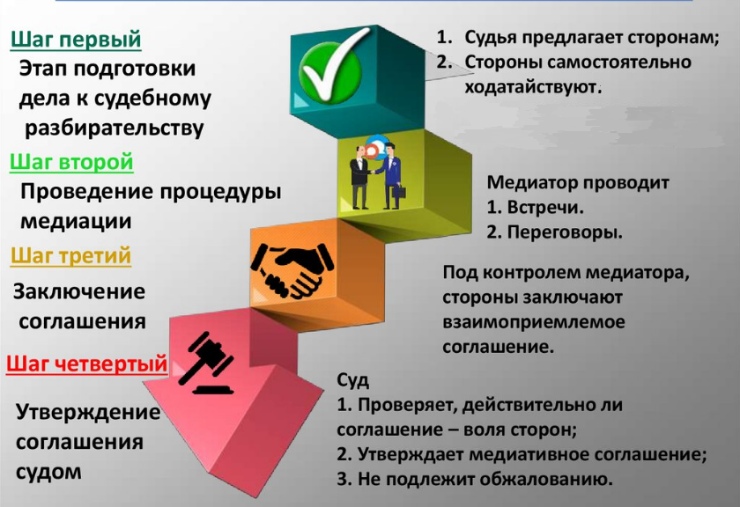
Медиация. Этапы

Slide 4
Что такое судебное примирение?
Судебное примирение является примирительной процедурой с участием судебного примирителя.
Судебное примирение сторонами
не оплачивается.
Судебным примирителем является судья, пребывающий в отставке и включенный в список судебных примирителей, который утверждается Пленумом Верховного Суда Российской Федерации.

Slide 5

Переговоры
Стороны вправе урегулировать спор путем проведения переговоров в целях примирения.
Переговоры осуществляются на условиях, определяемых сторонами.
Переговоры - одно из наиболее простых, распространенных, эффективных и доступных средств урегулирования конфликтов.

Slide 6
Возврат государственной пошлины при заключении соглашения о примирении
При заключении мирового соглашения (соглашения о примирении), отказе истца (административного истца) от иска (административного иска), признании ответчиком (административным ответчиком) иска (административного иска), в том числе по результатам проведения примирительных процедур,
до принятия решения судом первой инстанции возврату истцу (административному истцу) подлежит 70 процентов суммы уплаченной им государственной пошлины;
на стадии рассмотрения дела судом апелляционной инстанции - 50 процентов;
на стадии рассмотрения дела судом кассационной инстанции, пересмотра судебных актов в порядке надзора - 30 процентов.
Сумма возврата истцу от уплаченной им госпошлины может составлять:
70 %
50 %
30%

Slide 7



Сферы применения примирительных процедур (примеры)
Семейные конфликты:
раздел имущества
наследование
совместное воспитание детей
расторжение брака
Трудовые конфликты:
оплата труда
условия труда
увольнение
выплаты и компенсации
Гражданские конфликты:
купля-продажа
аренда
поставка
оказание услуг
честь, достоинство, деловая репутация
земля

Slide 8
Порядок проведения примирительных процедур
МЕДИАЦИЯ
Применение процедуры медиации осуществляется на основании соглашения сторон.
Может быть применена при возникновении спора как до обращения в суд, так и после начала судебного разбирательства, в том числе по предложению судьи.
СУДЕБНОЕ ПРИМИРЕНИЕ
Проводится по ходатайству сторон (стороны), либо по предложению суда при наличии согласия сторон.
Основанием для проведения судебного примирения является определение суда.
ПЕРЕГОВОРЫ
Переговоры могут проходить в устной и в письменной формах.
Для использования данной примирительной процедуры необходимо обратиться к судье с письменным ходатайством об отложении судебного заседания (для проведения переговоров).

Slide 9



Преимущества примирительных процедур
МЕДИАЦИЯ
Позволяет сохранить человеческие и деловые отношения.
Справедливое решение, основанное на интересах участников.
Участники контролируют процесс переговоров.
Нестандартные и гибкие решения.
Конфиденциальность и отсутствие публичности.
СУДЕБНОЕ ПРИМИРЕНИЕ
Снижение конфликтности.
Укрепление социальных и деловых связей.
Развитие партнерских отношений.
Формирование уважительного отношения к закону.
Быстрое разрешение конфликта.
ПЕРЕГОВОРЫ
Не влекут дополнительных расходов
Не представляют риска для сторон.
Направлены на конструктивное обсуждение предмета спора.

Slide 10
Цели примирительных процедур
МЕДИАЦИЯ
Цель – создание правовых условий для применения в Российской Федерации альтернативной процедуры урегулирования споров с участием в качестве посредника независимого лица - медиатора (процедуры медиации), содействия развитию партнерских деловых отношений и формированию этики делового оборота, гармонизации социальных отношений.
СУДЕБНОЕ ПРИМИРЕНИЕ
Судебное примирение проводится в целях достижения сторонами взаимоприемлемого результата и урегулирования конфликта с учетом интересов сторон.
Задачами судебного примирения являются соотнесение и сближение позиций сторон по делу, выявление дополнительных возможностей для урегулирования спора с учетом интересов сторон, оказания им содействия в достижении результата примирения.
ПЕРЕГОВОРЫ
Путем совместного поиска заключить мировое соглашение по какому-либо вопросу, достичь такого результата, которым все стороны будут довольны.

Slide 11


Комната примирения супругов
В Орловской области действует пилотный проект «Комната примирения супругов» с целью разрешения семейных конфликтов и споров
Комната примирения супругов работает на базе Семейного МФЦ
+7(4862) 30 34 36
г. Орел,
ул. Комсомольская,
д. 102А
Специалисты комнаты примирения супругов готовы бесплатно оказать психологическую, юридическую, консультационную и иную помощь в разрешении семейного конфликта

Slide 12


КОМНАТА ПРИМИРЕНИЯ СУПРУГОВ: цели, преимущества, порядок примирения
Цели
Защита семейных ценностей.
Разрешение семейных конфликтов и споров.
Сокращение общего количества конфликтных ситуаций в семьях.
Преимущества
Специалисты комнаты:
помогут услышать друг друга и наладить взаимоотношения супругов
разъяснят права и родительские обязанности супругов
окажут помощь семьям и социальное сопровождение во взаимодействии с государственными органами и учреждениями
помогут справиться с тяжелыми переживаниями после распада семьи
проведут консультацию по разрешению имущественных споров
Порядок примирения
Проводится по добровольному обращению сторон, вовлеченных в семейный конфликт.
Стороны могут обратиться в комнату примирения супругов как до обращения в суд, так и после начала судебного разбирательства, в том числе по предложению судьи.

Slide 13

Цитаты о примирении
«В драке оставьте место для примирения». Русская пословица.
«Лучшее примирение предпочтительнее лучшего развода». Мигель де Сервантес.
«Жизнь слишком коротка, чтобы тратить ее на борьбу и ссоры, особенно в священном кругу семьи».
Императрица Александра.
«Самый невыгодный мир лучше самой справедливой войны». Эразм Роттердамский.
«Люди становятся близкими постепенно… Чужими – мгновенно…» Омар Хайям.
«Примирение - самый быстрый способ изменить вашу жизнь». Марк Харт.

